Slide 1
Квадратный трёхчлен и параметр
Групповое занятие в 10 классе
Автор: Салпанова Н.Л.,
учитель математики
МБОУ «СОШ №22»

Slide 2
“Три пути ведут к знанию: путь размышления – этот путь самый благородный, путь подражания – этот путь самый легкий и путь опыта – этот путь самый горький”
Конфуций.

Slide 3



y=3|x-2|
1) у = х-2
2) у = |х-2|
3) у = |х-2|
3
3
x
x
2
●
1
x
x
●
●
0
1
2
План:
●
●
●
1. y =
4
-2
●
по точкам
2
●
●
2. На 1 влево
●
1
1
●
●
●
3. модуль
0
1
2
4
1
●
●
●
Если
≥
●
область над
●
●
План:
над графиком
1.
2. На 2 вниз
●
3. модуль
Под графиком?

Slide 4
Квадратная функция
y = |x² - 2x -3|
I. y = x² - 2x - 3
(построить график)
4
два способа
●
1. а=1>0 – ветви вверх
2. D =16>0 – две точки
х₁= х₂ =
-1
3
1
3. Хверш =
-b/2a =
1
●
●
●
-1
0
1
-1
3
Yверш =
-4
4. дополнит. точки
5. парабола
●
●
●
-3
-4
4
●
II. Выделить
полный квадрат
1
y = |x² - 2·x·1 + 1 – 4|
y = |(x - 1)² - 4|
●
0
●
●
-1
1
-1
3
План:
1. У = Х²
2. на 1 вправо
●
●
и на 4 вниз
-3
-4
●

Slide 5
Квадратная функция
(построить график)
y = x² - 2IxI -3
1. Строим:
y = x² - 2x -3
слайд
предыдущий
1
а) нули функции
●
●
●
б) вершина
-1
0
1
3
1
в) ось параболы
в) парабола
-3
К условию:
|X|
≥ 0
●
●
●
Что это значит?
-4
Функция, при х ≤ 0
принимает значения
Линия при Х ≥ 0 и
те же, что и при х ≥ 0
симметричная ей при Х ≤ 0
относительно оси ОУ

Slide 6
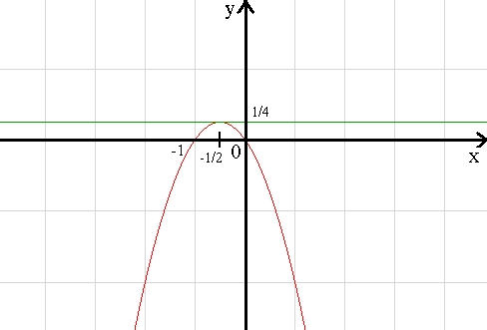

Slide 7
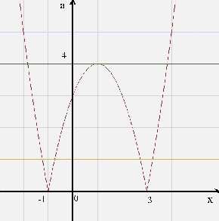

Slide 8
Найти все значения ɑ
, при каждом из которых уравнение
имеет ровно три корня.
НУЛИ
ЗНАКИ
Выбор ɑ
●
●
Строим графики
Прямая
у = ɑ
2
4
●
●
5
параллельная ОХ
1
5
●
●
Ответ : ɑ = 5
1 2 3 4 5
По определению модуля
3
●
●
●
1) (─ ∞;1)
Xверш.=
3
x²-6x+8
+x²-6x+5
y₁=2x²-12x+13
Уверш.=
-5
Ось
2) [1;2)
x²-6x+8
-x²+6x-5
y₂=3
●
●
●
●
●
1
2
3
4
5
3) [2;4)
-x²+6x-8
-x²+6x-5
y₃=-2x²+12x-13
Xверш.=
3
4) [4;5)
Уверш.=
5
x²-6x+8
-x²+6x-5
y₄=3
5) [5;+ ∞)
x²-6x+8
+x²-6x+5
y₅=2x²-12x+13
-5
●
●

Slide 9
